Slide 1

计算机与操作系统
第十讲 文件管理
南京大学软件学院

Slide 2
本主题教学目标
掌握文件和文件系统的概念
了解文件系统的实现层次
掌握文件目录
掌握文件的组织与定位
掌握文件记录成组技术
掌握文件共享技术

Slide 3
第十讲 文件管理
10.1 文件的基本概念
10.2 文件目录
10.3 文件组织与数据存储
10.4 文件系统的功能与实现

Slide 4
10.1 文件的基本概念
Notes:
内存分割，不互相干扰，又能有利的交互

Slide 5
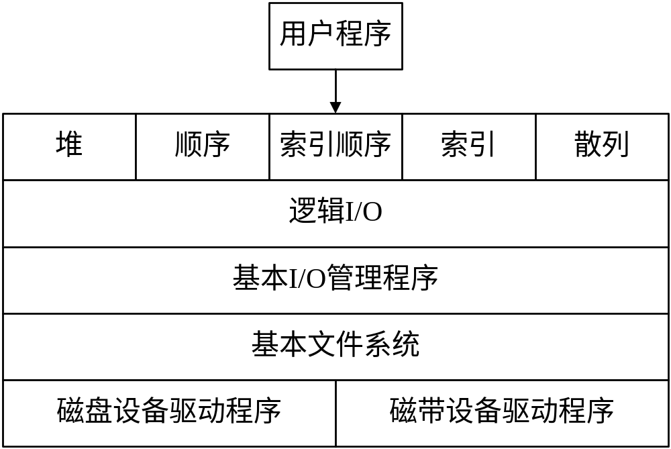
文件系统的软件结构

Slide 6
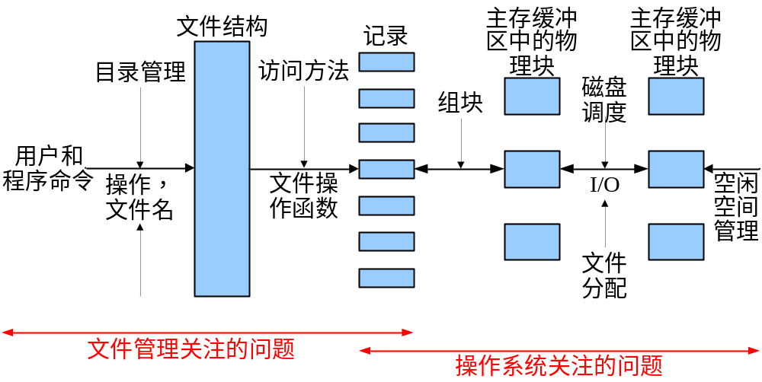

文件管理的要素

Slide 7
文件系统概述(1)
文件系统是操作系统中负责存取和管理信息的模块，它用统一的方式管理用户和系统信息的存储、检索、更新、共享和保护，并为用户提供一整套方便有效的文件使用和操作方法。
文件的逻辑结构和存储结构。
逻辑文件和物理文件。
  对于用户来说，可按需要并遵循文件系统的规则定义文件信息的逻辑结构，由文件系统提供“按名存取”来实现对文件信息的存储和检索；
  对于系统来说，必须采用特定数据结构和有效算法，实现文件的逻辑结构到存储结构的映射，实现对文件存储空间和文件信息的管理，提供多种存取方法。
Notes:
文件系统是操作系统中负责存取和管理信息的模块，它用统一的方式管理用户和系统信息的存储、检索、更新、共享和保护，并为用户提供一整套方便有效的文件使用和操作方法。
文件的逻辑结构和文件的存储结构。
逻辑文件和物理文件。

Slide 8
文件系统概述(2)
文件系统面向用户的功能
• 文件的按名存取
• 文件目录建立和维护
• 实现逻辑文件到物理文件的转换
• 文件存储空间的分配和管理
• 提供合适的文件存取方法
• 实现文件的共享、保护和保密
• 提供一组可供用户使用的文件操作和命令
• 提供与设备管理的统一接口

Slide 9
10.1 文件的基本概念
10.1.1 文件概念
10.1.2 文件命名
10.1.3 文件类型
10.1.4 文件属性
10.1.5 文件存取方法

Slide 10
10.1.1 文件的概念(1)
文件是由文件名字标识的一组信息的集合，文件名字是字母或数字组成的字母数字串，它的格式和长度因系统而异。

Slide 11
文件的概念(2)
文件系统优点
用户使用方便
  按名存取
文件安全可靠
  由于用户通过文件系统才能实现对文件的访问，而系统能提供各种安全、保密和保护措施，可防止对文件信息的有意或无意的破坏或窃用
实现文件共享
  不同用户可使用同名或异名的同一个文件，这样，节省文件存储空间，减少传输信息的交换时间，提高文件空间的利用率

Slide 12
10.1.2 文件的命名
文件是一个抽象机制，提供了把文件保存在磁盘上，用户不必了解信息存储细节且便于读取的方法，这一抽象机制中最重要的是文件命名。
文件名是字母或数字组成的字母数字串，它的格式和长度因系统而异。

Slide 13
10.1.2 文件的命名
文件名字由：文件名和扩展名两部分组成，前者用于识别文件，后者用于区别文件类型，中间用“·”分隔开来，它们都是字母或数字组成的字母数字串，
操作系统还提供通配符“?”和“*”，便于对一组文件进行分类或操作。
  文件名字最长可为255个字符。
  Windows的文件名字不区分大小写，相反UNIX/Linux却区分大小写字母。
  文件名字可用字符包括字母、数字及特殊符号，
  每个操作系统对可用字符作一定限制，像Windows的文件名和扩展名不能使用＼、/、<、>、｜和”等字符。

Slide 14
10.1.2 文件的命名
系统有一些约定扩展名，例如：
  .txt指明纯文本文件，
  .exe表示可执行浮动二进制代码文件，
  .bat表示批命令文件，
  .obj表示编译或汇编生成的目标文件等。
  .zip 压缩文件
  .mpeg 多媒体视频文件
  .lib 库文件
  ……

Slide 15
10.1.3 文件的类型
按用途分类：
  系统文件、库文件和用户文件
按保护级别分类：
  只读文件、读写文件和不保护文件
按信息流向分类：
  输入文件、输出文件和输入输出文件
按存放时限分类：
  临时文件、永久文件、档案文件
按数据类型分类：
  源程序文件、目标文件和可执行文件
按设备类型分成：
  磁盘文件、磁带文件、软盘文件

Slide 16
10.1.3 文件的类型
操作系统支持不同类型文件：
普通文件：
  源程序文件、数据文件、目标代码文件及操作系统文件、库文件、实用程序文件都是普通文件，它们通常存储在磁盘上。
目录文件：
  由文件目录构成的用来维护文件系统结构的系统文件，普通文件的查找依赖于目录文件，由于它也是由字符信息组成的文件，故可进行与普通文件类似的如读、写等种种目录操作。
特别文件：块设备文件、字符设备文件、管道文件。

Slide 17
10.1.4文件的属性
•文件基本属性：文件名和扩展名、文件属主ID、文件所属组ID、文件长度等
•文件类型属性：如普通文件、目录文件、系统文件、隐式文件、设备文件、pipe文件、socket文件等。也可按文件信息分为：ASC II码文件、二进制码文件等。
•文件保护属性：常用的访问方式有可读、可写、可执行、可更新、可删除等；上锁标志和开锁标志；
•文件管理属性：文件创建时间、最后访问时间、最后修改时间等
•文件控制属性：逻辑记录长、文件当前长、文件最大长，关键字位置、关键字长度、信息位置、文件打开次数等

Slide 18

Windows访问控制表的设置

Slide 19
文件保护属性(1)
文件保护属性用于防止文件被破坏，称为文件保护。包括两个方面：
一是防止系统崩溃所造成的文件破坏；
二是防止文件主和其他用户有意或无意的非法操作所造成的文件不安全性。

Slide 20
文件保护属性(2)
防止系统崩溃造成文件破坏的方法：
• 定时转储
• 多副本
防止系统崩溃造成文件破坏的方法：
• 访问控制--防止文件主和其他用户有意或无意的非法操作所造成的文件不安全性，基本思想是建立三元组：
(用户、对象、存取权限)

Slide 21
文件保护属性(3)
用户：是指每一个操作系统使用者的标识。
对象：在操作系统中一般都是文件，因为，操作系统把设备资源也统一到文件层次，如通过设备文件使用设备、通过socket关联文件使用进程通信等，当然不排除其他资源。
存取权限：定义了用户对文件的访问权，如：读、写、删除、执行等等。一个安全性较高的系统权限划分得较多较细。

Slide 22
文件保护属性(4)
• UNIX/Linux把用户分为文件主、
同组用户、其他用户三类，
• 定义存取权限可读r、可写w、可执行x，目录项中的文件属性共有10位：
-rwxrwxrwx
  第1位：表示文件是普通文件(-)，还是目录文件(d)、符号链接文件(l)、设备文件(b/c)。
  第2-4位：表示文件主对文件的存取权限。
  第5-7位：表示同组用户对文件的存取权限。
  第8-10位：表示其他用户对文件的存取权限。
  如一个文件的属性是-rwxr-x--x，表示该文件是普通文件，文件主对它可读、可写、可执行；同组用户对它可读、可执行；其他用户对它只可执行。

Slide 23
10.1.5文件的存取
存取方法是操作系统为用户程序提供的使用文件的技术和手段。由于文件类型不同，用户使用要求不同，因而需要操作系统提供多种存取方法来满足用户要求。
存取方法
1 顺序存取
2 直接存取
3 索引存取

Slide 24
10.1.5 文件的存取
1 顺序存取
  无论是无结构字节流文件，还是有结构记录式文件，存取操作都在上次的基础上进行，
  对固定长记录的顺序文件采用随机访问，当要读出第i个记录时，其逻辑地址可由记录长×i得到。顺序存取主要用于磁带文件，但也适用于磁盘上的顺序文件。
  对可变长记录的顺序文件，每个记录的长度信息存放于记录的第一个字段中，它的存取操作分两步进行。读出时，根据读指针值先读出一个物理记录到缓冲区，得到记录长后，再取出当前逻辑记录；写入时，先在缓冲区装配逻辑记录和记录长，再写入写指针指向的物理记录。由于顺序文件是顺序存取的，可采用成组和分解操作来加快文件的I/O。

Slide 25
10.1.5文件的存取
2 直接存取
  很多应用场合要求快速地以任意次序直接读写某个记录
  为了实现直接存取，一个文件可看作由顺序编号的物理块组成的，这些块常常划成等长，作为定位和存取的最小单位，
  例如:用户可请求读块22、然后，写块48，再读块9等等，直接存取文件对读或写块的次序没有限制。
  用户提供给操作系统的是相对块号，它是相对于文件开始位置的位移量，而绝对块号则由系统换算得到。
  对于记录式文件，要为每个文件记录指定关键字，可通过关键字映射直接检索和存取文件信息，这也是各类应用中用得最多的一种直接存取方式

Slide 26
10.1.5文件的存取
3 索引存取
  基于索引文件的索引存取方法，由于文件中的记录不按它的位置，而按它的记录名或记录键来编址，所以，用户提供记录名或记录键后，先按名搜索，再查找到所需记录。
  采用记录键时应按某种顺序存放，例如，按字母先后次序来排序，对于这种文件，除可采用按键存取外，也可采用顺序存取或直接存取的方法，信息块的地址都可以通过查找记录键而换算出来。
  实际的系统中，大都采用多级索引，以加速记录查找过程。

Slide 27
10.2文件目录
10.2.1 文件控制块、文件目录与目录文件
10.2.2 层次目录结构
10.2.3 目录的检索

Slide 28
文件系统的分层结构
文件管理--实现文件的逻辑结构，为用户提供各种文件系统调用，及文件访问权限的设置等工作；
目录管理--负责查找文件描述符，进而找到需要访问的文件，及进行访问权限检查等工作；
磁盘主存映射管理--将文件的逻辑地址转换成磁盘的物理地址，即由逻辑块号找到柱面号、磁头号和扇区号，具体的数据传输操作由设备管理实现。

Slide 29
10.2.1 文件目录与文件目录项(1)
文件系统实现“按名存取”文件的重要手段是文件目录
文件系统基本功能之一是负责文件目录的建立、维护和检索。
文件目录项又称文件控制块FCB (File Control Block) 。
有了FCB就可方便地实现文件的“按名存取”，每当创建一个文件时，系统就要为它建立一个FCB，用来记录文件的所有属性信息，存取该文件时，先找到它的FCB，再找到文件信息盘块号或首块物理位置就能存取文件信息。

Slide 30
文件目录与文件目录项(2)
文件目录项内容
文件标识和控制信息：
  文件名、用户名、文件主存取权限、授权者存取权限、文件口令；文件类型等。
文件逻辑结构信息：
  文件的逻辑结构，如记录类型、记录个数、记录长度、成组因子数等。
文件物理结构信息:
  文件所在设备名，文件物理结构类型，记录存放在辅存的盘块号或文件信息首块盘块号，也可指出文件索引所在位置等。

Slide 31
文件目录与文件目录项(2)
文件目录项内容
文件使用信息：
  共享文件的进程数，文件被修改的情况，文件最大长度和当前大小等。
文件管理信息:
  文件建立日期、最近修改日期、最近访问日期、文件保留期限、记帐信息等。

Slide 32
文件目录与文件目录项(3)
文件目录项内容
文件目录
  为了加快文件的查找，通常把FCB集中起来进行管理，组成文件目录
文件目录项
  文件目录包含许多目录项，目录项有两种，用于描述子目录和文件FCB，
目录文件:
  全部由目录项构成的文件称为目录文件，与普通文件不同的是，目录文件永远不会空，它至少包含两个目录项：当前目录项“.”和父目录项“..”。

Slide 33
Linux特殊目录项建立方法(1)
Linux系统的FCB 中的文件名和其他管理信息分开，其他信息单独组成一个数据结构，称为索引节点 inode，此索引节点在磁盘上的位置由 inode 号标识。
文件名 inode号
最长256个字节
4个字节

Slide 34
Inode(1)
文件系统中的每个文件都有一个磁盘 inode 与之对应，这些 inode 被集中存放于磁盘上的 inode 区。FCB 对于文件的作用，犹如 PCB 对于进程的作用，集中这个文件的所有相关信息，找到 inode，就能获得此文件的必要信息。
struct inode {
unsigned long i_ino; /*inode号*/
atomic_t i_count; /*inode引用数*/
kdev_t i_dev; /*inode所在设备*/
…
union {
}
};

Slide 35
Inode(2)
数据块索引在union结构的每个具体文件系统中，其中的i_data[15] 数组给出数据块地址索引，前12项为直接索引，第13项为一次间接索引，第14项为二次间接索引，第15项为三次间接索引。
磁盘 inode 记录文件的属性和相关信息，文件访问过程中会频繁地用到它，不断来回于内外存之间引用它，当然是极不经济的。为此，为此，在内存区开辟一张活动 inode 表。磁盘 inode 反映文件静态特性，活动 inode 反映文件动态特性。

Slide 36
Inode(3)
当访问某文件时，若在活动 inode 表中找不到其 inode，就申请一个空闲活动 inode，把磁盘 inode 内容复制给它，随之就可用来控制文件读写。
当用户关闭文件时，活动 inode 的内容回写到对应的磁盘 inode 中，再释放活动 inode 以供它用。把 FCB 的主要内容与索引节点号分开，不仅能够加快目录检索速度，而且，便于实现文件共享。

Slide 37
与文件有关的概念小结
• FCB。
•文件目录。
•文件目录项
•当前目录项“.”和父目录项“..”
•目录文件。
• inode。
• 静态inode和动态inode。

Slide 38
10.2.2层次目录结构(1)
桌面
桌面
我的电脑
我的电脑
软盘
软盘(A:)
／
本地磁盘C:
本地磁盘(C:)
本地磁盘D:
本地磁盘(D:)
dev
usr
lib
etc
home
var
user1
user1
user2
user2
fei3
tty00
tty01
getty
passwd
…
…
fei4
fei5
CD驱动器
CD驱动器(E:)
bin
lib
man tmp
fei1
fei2
…
…
testfile.c
B
网络邻居
网络邻居
myfile.c
回收站
回收站
Linux和Windows层次目录结构
…
…

Slide 39
层次目录结构(2)
路径名
绝对路径名
相对路径名

Slide 40
层次目录结构(3)
每一级目录可以是下一级目录的说明，也可以是文件的说明，形成层次关系。
多级目录结构采用树型结构，是一棵倒向有根树，树根是根目录；从根向下，每个树枝是一个子目录；而树叶是文件。
树型多级目录优点:
  较好地反映现实世界中具有层次关系的数据集合和确切地反映系统内部文件的分支结构；
  不同文件可重名，只要它们不位于同一末端子目录中，易于规定不同层次或子目录中文件的不同存取权限，便于文件的保护、保密和共享等，有利于系统的维护和查找。

Slide 41
层次目录结构(4)
如果规定每个文件都只有一个父目录，称为纯树型目录结构，其缺点是文件共享不是对称的，父目录有效拥有该文件，其他被授权用户必须经过属主目录才能对该文件进行访问。
有向无环图目录尽管它允许文件有多个父目录而破坏树的特性，但不同用户可以对称方式实现文件共享，即可能属于不同用户的多个目录，使用不同文件名能访问和共享同一个文件。
有向无环图目录结构的维护比纯树型目录结构复杂，由于一个文件可能有多个父目录，需为每个文件维护一个引用计数，用来记录文件的父目录个数，仅当引用计数为1时，删除操作才移去文件，否则仅仅把相关记录从父目录中删去。

Slide 42
层次目录结构(5)
Linux支持多父目录，但其中一个是主父目录，它是文件拥有者，且文件被物理存储在此目录下，其他次父目录通过link方式来连结和引用文件，允许任一父目录删除共享文件。
  图6-1(a)中便示例这种文件共享的情形，文件/home/fei1为myfile.c的主父目录(图中实线表示)，/home/fei2和/home/fei3/fei4均为文件myfile.c的次父目录(图中虚线表示)。
Windows实现被称作“快捷方式”的多父目录连结，快捷方式是一些指向不同文件夹(子目录)和菜单之间任意复制和移动的文件及文件夹的指针，删除快捷方式就是删除指针。

Slide 43
10.2.3 文件目录的检索
685 ．
100 ．．
941 A
270 ．
270 fei1
250 ．
685 ．．
250 fei2
685 ．．
302 myfile.c
770 fei3
302 myfile.c
usr
home
770 ．
685 ．．
xyz
345 fei4
A
fei3
565 fei5
fei4
fei5
fei1
fei2
345 ．
565 ．
testfile.c
B
770 ．．
770 ．．
myfile.c
302 testfile.c
824 B
myfil
(a)用户角度目录结构
(b)系统角度目录链接
不同角度的目录结构

Slide 44
10.3文件组织与数据存储
10.3.1 文件的存储
10.3.2 文件的逻辑结构
10.3.3 文件的物理结构

Slide 45
10.3.1 文件的存储
卷是存储介质的物理单位，
块是存储介质上连续信息所组成的一个区域，也叫物理记录。
块是主存储器和辅助存储设备信息交换的物理单位，每次交换一块或整数块。
决定块的大小要考虑到用户使用方式、数据传输效率和存储设备类型等多种因素。
不同类型的存储介质，块的长短常常各不相同；同一类型的存储介质，块的长短也可以不同。

Slide 46
10.3.2文件的逻辑结构
1 流式文件和记录式文件(1)
文件组织指文件中信息的配置和构造方式，应该从文件的逻辑结构和组织及文件的物理结构和组织两方面考虑。
文件的逻辑结构和组织是从用户观点出发，研究用户概念中的信息组织方式，这是用户能观察到，可加以处理的数据集合。

Slide 47
流式文件和记录式文件(2)
文件逻辑结构分两种形式：流式文件，记录式文件。
流式文件指文件内的数据不再组成记录，只是依次的一串信息集合，称为字节流文件。
  文件常按长度来读取所需信息，也可用插入特殊字符作为分界。
记录式文件包含若干逻辑记录，逻辑记录是文件中按信息在逻辑上的独立含意划分的信息单位。
Notes:
可以看成是只有一个记录的记录式文件。

Slide 48
记录式文件
域(field)是基本数据单元
  一个域包含一个值。域可以通过它的长度和数据类型(如ascii字符串、二进制数等)来描述。
记录(record)是一组相关的域的集合，它可以看做是应用程序的一个单元
文件(file)是一组相似记录的集合，它被用户和应用程序看做是一个实体，并可以通过名字访问。
数据库(database)是一组相关的数据集合，它的本质特征是数据元素间存在着明确的关系，并且可供不同的应用程序使用。
  数据库可能包含有与一个组织或项目相关的所有信息，数据库自身是由一种或多种类型的文件组成的

Slide 49
流式文件和记录式文件(3)
记录式文件包含若干逻辑记录，逻辑记录是文件中按信息在逻辑上的独立含意划分的信息单位。
分类:
1) 记录式顺序文件：
文件的记录顺序生成和被顺序访问，
2) 记录式索引顺序文件：
  这种文件使用索引表，表项包含记录键和索引指针，记录键由应用程序确定，而索引指针便指向相应记录。提供的使用记录式索引顺序文件的系统调用有：getrecord( )，参数包括文件名和记录键，返回一个指定记录；putrecord( )，参数包括文件名和记录键，文件系统在选择的文件位置处写入指定记录，并建立索引表项。

Slide 50
2 成组和分解(1)
逻辑记录和块的关系
逻辑记录是按信息在逻辑上的独立含义划分的单位，块是存储介质上连续信息所组成的区域。
逻辑记录被存放到文件存储器的存储介质上时，可能占用一块或多块，也可以一个物理块包含多个逻辑记录。
成组操作:若干逻辑记录合并成一组，写入一块 。
分解操作:当存储介质上的一个物理块读进系统输入缓冲区后，把逻辑记录从块中分离出来的操作。
块因子:每块中的逻辑记录的个数 。

Slide 51
成组和分解(2)
记录成组和分解处理过程
用户缓冲区
系统缓冲区
逻辑记录1
物理记录
逻辑记录
逻辑记录2
逻辑记录3

Slide 52
3 记录格式
• 记录格式
格式F：定长记录
格式V：变长记录
格式S：跨块记录

Slide 53
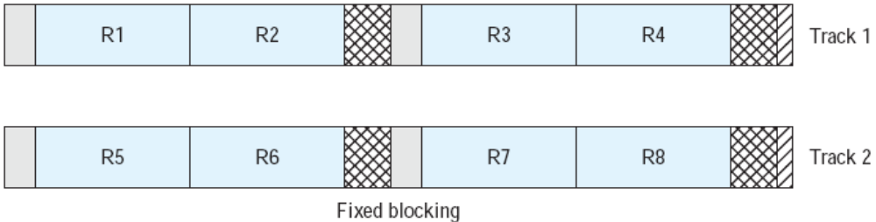
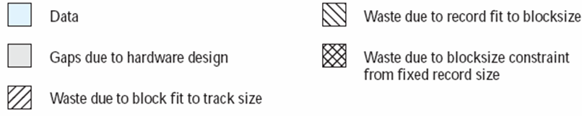
定长记录
固定组块(fixed blocking)：使用固定长度的记录，并且若干条完整的记录被保存在一个块中。在每个块的末尾可能会有一些未使用的空间，称为内部碎片。

Slide 54
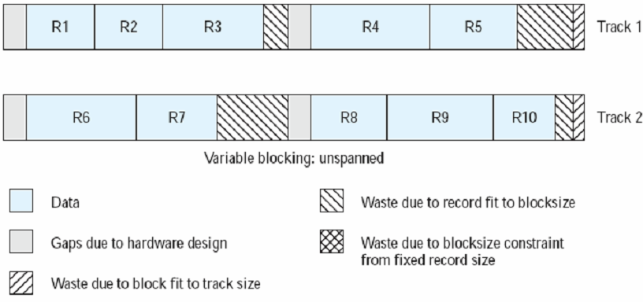
变长记录
可变长度非跨越式组块(variable-length unspanned blocking)：使用可变长度的记录，但并不采用跨越的方式。如果下一条记录比块中剩余的未使用的空间大，则无法使用这一部分，因此在大多数中都会有未使用的空间。

Slide 55
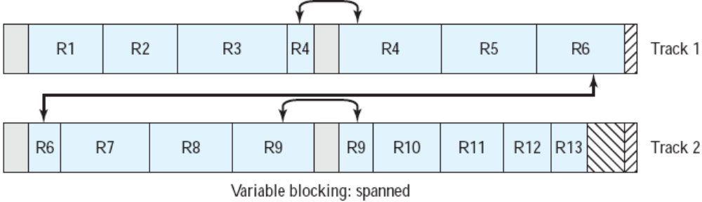
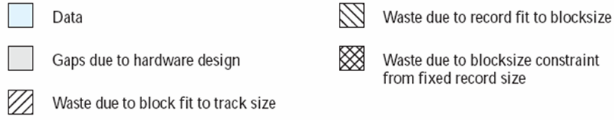
跨块记录
可变长度跨越式组块(variable-length spanned blocking)：使用长度可变的记录，并且紧缩到块中，使得块中没有未使用空间。因此，某些记录可能会跨越两个块，通过一个指向后继块的指针连接。

Slide 56
4 记录键
为了方便记录式文件的组织和管理，提高文件记录的查找效率，通常，对逻辑文件的每个逻辑记录至少指定一个与之对应的基本数据项，利用它可与同一文件中的其他逻辑记录区别开来，这个用于标识某个逻辑记录的数据项，称为记录键，也叫关键字，简称键。
在同一个文件中，能唯一地标识某个逻辑记录的记录键，称为主键。

Slide 57
4 记录键
固定长逻辑记录存储时分两个字段，第一字段是记录键，第二字段为记录信息；
变长逻辑记录存储时分三个字段，第一字段指明单个变长逻辑记录的记录键和记录信息的字节个数(也包括第一字段本身的长度)，第二字段存放记录键，第三字段为记录信息。
采用键来标识的变长逻辑记录格式鲜有操作系统来提供，原因是各种数据库管理系统中都已经实现这种复杂的文件组织方式。
Notes:
•记录键
主键，次键
单键记录，多键记录

Slide 58
10.3.3 文件的物理结构(1)
文件系统往往根据存储设备类型、存取要求、记录使用频度和存储空间容量等因素提供若干种文件存储结构，把逻辑文件以不同方式保存到物理存储设备的介质上。
文件的物理结构和组织是指逻辑文件在物理存储空间中存放方法和组织关系。
文件的存储结构涉及：块的划分、记录的排列、索引的组织、信息的搜索，其优劣直接影响文件系统的性能。

Slide 59
构造文件物理结构的方法
文件的物理结构(2)
第一类计算法。
  设计映射算法，通常用线性计算法、杂凑法等，通过对记录键的计算转换成对应的物理地址，从而找到所需记录。
  直接寻址文件、计算寻址文件，顺序文件均属此类，计算法的存取效率高，不必增加存储空间存放附加控制信息，能把分布范围较广的键均匀地映射到一个存储区域中；
第二类指针法。
  设置专门指针，指明相应记录的物理地址或表达各记录之间的关联。索引文件、索引顺序文件、连接文件等均属此类。
Notes:
第二类指针法。
设置专门指针，指明相应记录的物理地址或表达各记录之间的关联。索引文件、索引顺序文件、连接文件等均属此类。
优点是可将文件信息的逻辑次序与在存储介质上的物理块排列次序完全分开，便于随机存取，便于更新，能加快存取速度。但使用指针要耗用较多存储空间，大型文件的索引查找要耗用较多处理机时间，所以，究竟用哪种文件存储结构，必须根据应用需要、响应时间和存储空间等多种因素进行权衡折中。

Slide 60
1 顺序文件(连续文件 )
文件中逻辑上连续的信息存放到存储介质的依次相邻的块上便形成顺序文件。
逻辑记录顺序和物理记录顺序完全一致的文件，通常，记录按出现的次序被读出或修改。
优点: 顺序存取记录时速度较快，批处理文件，系统文件用得很多。采用磁带存放顺序文件时，总可以保持快速存取的优点。
缺点: 建立文件前需要能预先确定文件长度，以便分配存储空间；修改、插入和增加文件记录有难度；对可变长记录的处理很困难；磁盘作连续分配，会造成空闲块的浪费。

Slide 61
2 连接文件(串联文件)(1)
连接文件结构示意图
文件
控制块
……
0
连接结构的特点是使用连接字(指针)来表示文件中各个记录之间的关系。文件信息存放在磁盘的若干个物理块中，第一块文件信息的物理地址由文件FCB给出，而每块的连接字指出文件的下一个物理块位置，通常，连接字内容为0时，表示文件至本块结束。
Notes:
连接结构的特点是使用连接字，又叫指针来表示文件中各个记录之间的关系。如图6-4所示，文件信息存放在磁盘的若干个物理块中，第一块文件信息的物理地址由文件FCB给出，而每块的连接字指出文件的下一个物理块位置，通常，连接字内容为0时，表示文件至本块结束。

Slide 62
连接文件(串联文件)(2)
引进指向其它数据的连接表示是计算机程序设计的一种重要手段，是表示复杂数据关系的一种重要方法。
连接结构的优缺点。
  连接结构必须将连接字与数据信息混合存放，会破坏数据块的完整性；存取信息须通过缓冲区，待获得连接字后，才能找到下一物理块地址，因而，仅适宜于顺序存取。
  连接结构恰好克服顺序结构不适宜于增、删、改的缺点，对某些操作带来好处，但其他方面又失去一些性能。

Slide 63
一种连接文件
建立指针数组PTRS[n] ，
每个PTRS[i]对应一个磁盘块i，
如果块j在文件中跟在块i之后，那么，元素PTRS[i]=j(即元素PTRS[i]的值为j)。
例如，一个连接文件占用4个磁盘块，文件FCB指出首块地址，从首块6开始，依次为块18、块11和块13，则有FCB指出6、PTRS[6]=18、PTRS[18]=11、PTRS[11]=13、PTRS[13]=NULL。

Slide 64
例子
18
11
13
0
FCB→6
FCB→6
PTRS[6]=18、PTRS[18]=11、PTRS[11]=13、PTRS[13]=NULL

Slide 65
3 直接文件(哈希文件)(1)
记录的关键字与其地址间可通过某种方式建立对应关系，利用这种关系实现存取的文件叫直接文件。
hash技术要建立hash表，hash表是一个指针数组，数组通过索引访问，找到的指针便指向数据记录。索引是与数据记录有关的关键字或其变换，

Slide 66
直接文件(哈希文件)(2)
步1 构造转换(hash)函数
假定有一个文件系统，采用hash法来管理FCB，以便加快文件目录的查找过程，下面来讨论hash文件的设计过程
设文件名为8个ASCⅡ字符。构造的hash函数为模2加“⊕”，求已知文件名的ASCⅡ字符值的模2加值作为该文件的FCB所在物理块在目录文件中的索引A，那么，
A= (a₁⊕a₂⊕…⊕a₈)

Slide 67
直接文件(哈希文件)(3)
步2 建立目录文件(2)
目录文件采用索引结构，建立文件时由步1求出文件名的hash值A，
凡A值相同的文件的FCB都存放在同一个物理块。磁盘的物理块号存放在索引表中的相对位置应等于A值。

Slide 68
直接文件(哈希文件)(4)
步2 建立目录文件(2)
目录文件
26号物理块
0
file1文件控制块
file2文件控制块
A=10
10
26

Slide 69
直接文件(哈希文件)(5)
步3 查找文件
根据给定文件名，由步1算出该文件的FCB所在物理块号在索引表中的相对位置A。根据A就可找到该FCB所在物理块号，
把这个物理块读入主存缓冲区，用文件名逐个比较，找出要求的FCB。

Slide 70
直接文件(哈希文件)(6)
步4 溢出处理
物理块中存放的FCB是有限的，建立目录文件时，如果A值相同的文件数目超过物理块能容纳数时，产生溢出。
溢出时，系统再申请一个盘区，该区物理块号放在A+k的索引表目中，k是质数作为位移常数。
第二块盘区也溢出，则申请第三块，块号放在A+2×k表目中，依此类推。
查找目录时，如第一块找不到可找A+k表目中的物理块号，读出后继续比较，依次类推。

Slide 71
4 索引文件(1)
索引结构是实现非连续存储的另一种方法，适用于数据记录保存有随机存取存储设备上的文件。
使用索引表，每个表目包含一个记录的键及其记录数据的存储地址，这类文件称索引文件。

Slide 72
索引文件(2)
盘块号
记录键
盘块号
文件
控制块
块
文件
控制块
块
Key 1
Key 2
块
块
…
(b)有键索引表
…
…
…
(a)无键索
引表
…
Key N
块
块
两种索引文件
结构示意图

Slide 73
索引文件(3)
索引顺序文件
索引顺序文件是顺序文件的扩展，各记录本身在介质上也顺序排列，有直接处理和修改记录的能力。
索引顺序文件能象顺序文件一样进行快速顺序处理，既允许按物理存放次序(记录出现的次序）；也允许按逻辑顺序(由记录主键决定的次序）进行处理。
二级索引。二级索引表的表项列出一级索引表每一块最后一个索引项的键值及该索引表区的地址，若干个记录的索引本身也是一种记录。查找时先查看二级索引表找到某键所在的索引表区地址，再搜索一级索引表找出数据记录。
三级索引。

Slide 74
顺序文件 vs 索引文件
例子:
  考虑一个包含100万记录的顺序文件，为查找某一特定的关键域值，平均需要访问50万次记录。现在假设创建一个包含了1000项的索引，索引中的关键域或多或少均匀分布在文件中，为找到这条记录，平均只需要在索引文件中进行500次访问，接着在主文件中进行500次访问。搜索的开销从500 000减少到1000。

Slide 75
顺序文件 vs 索引文件
例子:
  为提供更有效的访问，可以使用多级索引。最低一级的索引文件看做是顺序文件，然后为该文件创建高一级的索引文件。再次考虑一个包含100万条记录的文件，首先构造具有10000项的低级索引，然后为这个低级索引构造100项的高级索引。搜索过程从高级索引开始，找到指向低级索引的一项(平均长度=50次访问)。接着搜索这个索引，找到指向主文件的一项(平均长度=50次访问)。然后搜索主文件(平均长度=50次访问)。因此，平均搜索长度从500 000减少到1000，最后减少到150。

Slide 76
索引文件(4)
UNIX/Linux多重索引结构
0
1
…
…
…
2
3
4
0
…
5
0
…
6
…
127
…
7
127
…
…
8
0
0
9
…
…
0
10
127
127
…
…
11
0
127
12
…
0
…
…
每个物理块512字节，
每个块地址4个字节，
每个块可以存放128个地址
…
127
127
0
…
…
…
0
127
…
…
…
127
0
Unix最初的设计中, 直接地址存10个(可以参阅 Maurice J.Bach 《The Design of UNIX Operating System, 1986》，现代Linux系统改为12个，即后面会提到的i_data[15]数组
…
127
…
…
0
…
…
127

Slide 77
在UNIX系统中，每个i节点中分别含有10个直接地址的索引和一、二、三级间接索引。若每个盘块放128个盘块地址，则一个1MB的文件分别占用多少间接盘块？20MB的文件呢？设每个盘块有512B。
答：
  直接块容量=10×512B/1024=5KB
  一次间接容量=128×512B/1024=64KB
  二次间接容量=128×128×512B/1024=64KB×128=8192KB
  三次间接容量=128×128×128×512B/1024=64KB×128=8192KB×128=1048576KB
  1MB为1024KB，1024KB-69KB=955KB，955×1024B/512B=1910块，1MB的文件分别占用1910个二次间接盘块。
  20×1024KB-69-8192=12219KB，12219×1024B/512=24438块，20MB的文件分别占用24438个三次间接盘块和128*128=16384个二次间接盘块。
69KB

Slide 78
10.4文件系统的功能与实现
10.4.1 文件系统调用的实现
10.4.2 文件共享
10.4.3 文件空间管理
10.4.4 主存映射文件
10.4.5 虚拟文件系统

Slide 79
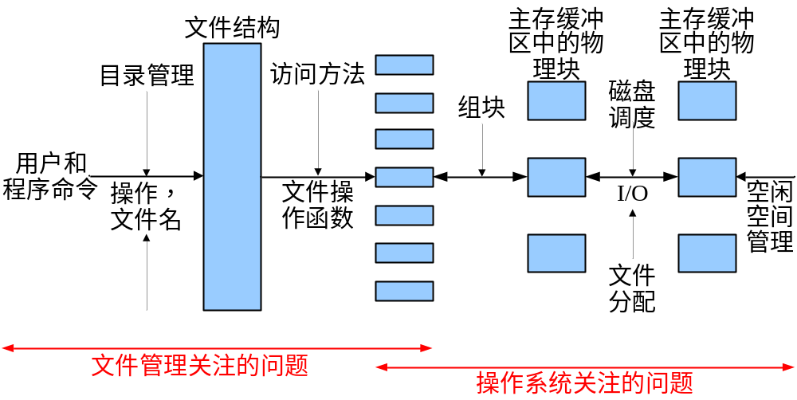
文件管理系统作为一个单独的系统实用程序，和操作系统关注的是不同方面的内容，它们的交点是关于记录的处理。

Slide 80
10.4.1 文件操作的实现
文件系统提供给用户程序的一组系统调用，包括：创建、删除、打开、关闭、读、写和控制，通过这些系统调用用户能获得文件系统的各种服务。
在为应用程序服务时，文件系统需要沿路径查找目录以获得该文件的各种信息，这往往要多次访问文件存储器，使访问速度减慢，若把所有文件目录都复制到主存，访问速度可加快，但却又增加主存开销。

Slide 81
10.4.1 文件操作的实现
方案: 把常用和正在使用的那些文件目录复制进主存，这样，既不增加太多主存开销，又可明显减少查找时间，
系统为每个用户进程建立一张活动文件表，用户使用文件之前先通过“打开”操作，把该文件的文件目录复制到指定主存区域，
当不再使用该文件时，使用“关闭”操作切断和该文件目录的联系，这样，文件被打开后，可被用户多次使用，直至文件被关闭或撤销，大大减少访盘次数，提高文件系统的效率。

Slide 82
文件系统磁盘结构
1 超级块：占用1#号块
2 索引节点区：2#～k+1#块
3 数据区：k+2#～n#为数据块

Slide 83
文件系统磁盘结构
1 超级块：占用1#号块
占用1#号块，存放文件系统结构和管理信息，
如记录inode表所占盘块数、
文件数据所占盘块数、
主存中登记的空闲盘块数、
主存中登记的空闲块物理块号、
主存中登记的空闲inode数、
主存中登记的空闲inode编号，
及其他文件管理控制信息，
可见超级块既有盘位示图的功能，又记录整个文件卷的控制数据。
每当一个块设备作为文件卷被安装时，该设备的超级块就要复制到主存系统区中备用，而拆卸文件卷时，修改过的超级块需复制回磁盘的超级块中。

Slide 84
文件系统磁盘结构
1 超级块：占用1#号块
2 索引节点区：2#～k+1#块
存放inode表，每个文件都有各种属性，它们被记录在称为索引节点inode的结构中；所有inode都有相同大小，且inode表是inode结构的列表，文件系统中的每个文件在该表中都有一个inode。又分磁盘inode表和主存活动inode表，后者解决频繁访问磁盘inode表的效率问题。
3 数据区：k+2#～n#为数据块

Slide 85
文件系统磁盘结构
1 超级块：占用1#号块
2 索引节点区：2#～k+1#块
3 数据区：k+2#～n#为数据块
文件的内容保存在这个区域，磁盘上所有物理块的大小是一样的，如果文件包含超过一块的数据，则文件内容会存放在多个盘块中。

Slide 86
文件系统磁盘结构
重要数据结构：
1 用户打开文件表：
进程的PCB结构中保留一个files_struct，称为用户打开文件表或文件描述符表，表项的序号为文件描述符fd，该登记项内登记系统打开文件表的一个入口指针fp，通过此系统打开文件表项连接到打开文件的活动inode。
2 系统打开文件表：

Slide 87
文件系统磁盘结构
重要数据结构：
1 用户打开文件表：
2 系统打开文件表：
是为解决多用户进程共享文件、父子进程共享文件而设置的系统数据结构file_struct，主存专门开辟最多可登记256项的系统打开文件表区，当打开一个文件时，通过此表项把用户打开文件表的表项与文件活动inode联接起来，以实现数据的访问和信息的共享。
3 主存活动inode表:

Slide 88
文件系统磁盘结构
重要数据结构：
1 用户打开文件表：
2 系统打开文件表：
3 主存活动inode表：
为解决频繁访问磁盘索引节点inode表的效率问题，系统开辟的主存区，正在使用的文件的inode被调入主存活动索引节点inode中，以加快文件访问速度。

Slide 89
文件系统内部结构
用户打开文件表files_struct
file的指针fp
…
文件描述符fd
系统打开文件表file_struct
主存活动inode表
i_number
i_count
f_flag
f_count
…
f_inode
i_number
i_count
i_data[15] …
i_number
i_count
…
i_data[15]
活动inode
一个打开
文件的file
图6-8:文件系统内部结构示意
活动inode
主存
磁盘
磁盘文件卷
0#
1#
2#
…
…
…
…
…
引导块
超级块
磁盘inode区
磁盘文件
磁盘信息区：
目录块和数据块

Slide 90
目录项、inode和数据块的关系
图6-9: 目录项、inode和数据块之间的关系，有两个目录项指向同一个inode，inode的连接计数记录连接的目录项数。
inode 文件名
Inode
号
inode 文件名
Inode号
inode
…
…
inode
…
磁盘文件卷
0#
1#
2#
…
…
数据块
数据块
目录块
…
数据块
数据块
目录块
引导块
超级块
磁盘inode区
磁盘
文件
磁盘信息区：
目录块和数据块

Slide 91
文件系统调用 (1)
(1)文件的创建
系统调用C语言格式为：
int fd, mode;
char *filenamep;
fd = create (filenamep, mode);

Slide 92
文件系统调用 (2)
文件创建执行过程
① 为新文件分配索引节点和活动索引节点，并把索引节点编号与文件分量名组成新目录项，记到目录中。
② 在新文件所对应的活动索引节点中置初值，如置存取权限i_mode，连接计数i_nlink等。
③ 分配用户打开文件表项和系统打开文件表项，置表项初值，读写位移f_offset清“0”。
④把各表项及文件对应的活动索引节点用指针连接起来，把文件描述字返回给调用者。

Slide 93
文件系统调用 (3)
(2) 文件的删除
删除把指定文件从所在的目录文件中除去。
如果没有连接用户(i_link 为“1”)，还要把文件占用的存储空间释放。删除系统调用形式为：unlink (filenamep)。
在执行删除时，必须要求用户对该文件具有“写”操作权。

Slide 94
文件系统调用 (4)
(3)文件的打开(1)
调用方式为：
int fd, mode;
char * filenamep;
fd = open (filenamep, mode);

Slide 95
文件系统调用 (5)
文件打开执行过程(2)
① 检索目录，把它的外存索引节点复制到活动索引节点表。
② 根据参数mode核对权限，如果非法，则这次打开失败。
③ 当“打开”合法时，为文件分配用户打开文件表项和系统打开文件表项，并为表项设置初值。通过指针建立这些表项与活动索引节点间的联系。把文件描述字，即用户打开文件表中相应文件表项的序号返回给调用者。

Slide 96
文件系统调用 (6)
(4)文件的关闭(1)
调用方式为：
int fd;
close (fd);

Slide 97
文件系统调用 (7)
文件的关闭(2)
① 根据fd找到用户打开文件表项，再找到系统打开文件表项。释放用户打开文件表项。
② 把对应系统打开文件表项中的f_count减“1”，如果非“0”，说明还有进程共享这一表项，不用释放直接返回；否则释放表项。
③ 把活动索引节点中的i_count减“1”，若不为“0”，表明还有用户进程正在使用该文件，不用释放而直接返回，否则在把该活动索引节点中的内容复制回文件卷上的相应索引节点中后，释放该活动索引节点。

Slide 98
文件系统调用 (8)
文件的关闭(3)
f_count和i_count分别反映进程动态地共享一个文件的两种方式，
  f_count反映不同进程通过同一个系统打开文件表项共享一个文件的情况；
  i_count反映不同进程通过不同系统打开文件表项共享一个文件的情况。
  通过两种方式，进程之间既可用相同的位移指针f_offset，也可用不同位移指针f_offset共享同一个文件。

Slide 99
文件系统调用 (9)
(5)读文件(1)
调用的形式为：
int nr, fd, count;
char buf [ ]
nr = read (fd, buf, count);

Slide 100
文件系统调用 (10)
读文件(2)
系统根据f_flag中的信息，检查读操作合法性，
再根据当前位移量f_offset值，要求读出的字节数，及活动索引节点中i_addr指出的文件物理块存放地址，把相应的物理块读到缓冲区中，然后再送到bufp指向的用户主存区中。

Slide 101
文件系统调用 (11)
读文件(3)
fp
…
f_flag(r/w)
f_flag(r/w)
f_flag(r/w)
i_mode(x)
f_count(1)
f_count(1)
f_count(1)
fd
i_nlink(1)
f_offset(0)
i_addr(40)
f_inode
文件描述符
用户打开文件表
系统打开文件表
活动inode表
物理块
读操作时文件数据结构的关系

Slide 102
文件系统调用 (12)
(6)写文件
调用的形式为：
nw = write (fd, buf, count);
buf是信息传送的源地址，即把buf所指向的用户主存区中的信息，写入到文件中。

Slide 103
文件系统调用 (13)
(7)文件的随机存取(1)
在文件初次“打开”时，文件的位移量f_offset清空为零，以后的文件读写操作总是根据offset的当前值，顺序地读写文件。为了支持文件的随机访问，提供系统调用lseek，它允许用户在读、写文件前，事先改变f_offset的指向
系统调用的形式为：
long lseek;
long offset;
int whence, fd;
lseek (fd, offset, whence);

Slide 104
文件系统调用 (14)
文件的随机存取(2)
文件描述字fd必须指向一个用读或写方式打开的文件，
当whence是“0”时，则f_offset被置为offset，
当whence是“1”时，则f_offset被置为文件当前位置加上offset。

Slide 105
10.4.2文件共享
1文件的静态共享
2文件的动态共享
3文件的符号链接共享

Slide 106
1文件的静态共享(1)
系统调用形式为：
chat * oldnamep, * newnamep;
link (oldnamep, newnamep);
① 检索目录找到oldnamep所指向文件的索引节点inode编号。
② 再次检索目录找到newnamep所指文件的父目录文件，并把已存在文件的索引节点inode编号与别名构成一个目录项，记入到该目录中去。
③ 把已存在文件索引节点inode的连接计数i_nlink加“1”。

Slide 107
Linux层次目录结构
／
dev
usr
lib
etc
home
var
fei3
tty00
tty01
getty
passwd
fei4
fei5
bin
lib
man tmp
fei1
fei2
testfile.c
B
myfile.c

Slide 108
文件的静态共享(2)
链接实际上是共享已存在文件的索引节点inode，完成链接的系统调用： link(“/home/fei1/myfile.c”,”/home/fei2/myfile.c”)； link(“/home/fei1/myfile.c”,“/home/fei3/fei4/testfile.c”)；
执行后，三个路径名指的是同一个文件：
/home/fei1/myfile.c ，
/home/fei2/myfile.c ，
/home/fei3/fei4/testfile.c 。

Slide 109
文件的静态共享(3)
文件解除链接调用形式为：
unlink (namep)
解除链接与文件删除执行的是同一系统调用代码。删除文件是从文件主角度讲的，解除文件连接是从共享文件的其他用户角度讲的。都要删去目录项，把i_nlink减“1”，不过，只有当i_nlink减为“0”时，才真正删除文件。

Slide 110
2文件的动态共享(1)
文件动态共享是系统中不同的用户进程或同一用户的不同进程并发访问同一文件。
这种共享关系只有当用户进程存在时才可能出现，一旦用户的进程消亡，其共享关系也就自动消失。
文件的每次读写由一个读/写位移指针指出要读写的位置。现在的问题是：应让多个进程共用同一个读/写位移，还是各个进程具有各自的读写位移呢？

Slide 111
文件的动态共享(2)
同一用户父、子进程协同完成任务，使用同一读/写位移，同步地对文件进行操作。
该位移指针宜放在相应文件的活动索引节点中。当用系统调用fork建立子进程时，父进程的PCB结构被复制到子进程的PCB结构中，使两个进程的打开文件表指向同一活动的索引节点，达到共享同一位移指针的目的。

Slide 112
文件的动态共享(3)
父进程
子进程
…
…
…
子进程的打开文件表
父进程的打开文件表
fd
fp
fp
fd
fd
…
…
…
非驻留主存
驻留主存
系统打开文件表
活动inode表
…
…
f_offset
f_count=2
f_inode
活动的inode
file
结构
i_count=1
…
…
使用同一位移指针的文件共享

Slide 113
文件的动态共享(4)
多用户共享文件，每个希望独立地读、写文件，这时不能只设置一个读写位移指针，须为每个用户进程分别设置一个读、写位移指针。
位移指针应放在每个进程用户打开文件表的表目中。这样，当一个进程读、写文件，并修改位移指针时，另一个进程的位移指针不会随之改变，从而，使两个进程能独立地访问同一文件。

Slide 114
文件的动态共享(5)
进程A
进程B
…
…
…
进程A的打开文件表
fda
fpa
fpb
fd
进程B的打开文件表
fdb
…
…
…
非驻留主存
驻留主存
系统打开文件表
活动inode表
活动inode表
…
进程A的子进程
…
f_offset
f_count=1
f_flag(r/w)
f_inode
i_count=2
newfile活动的inode
…
进程A的子进程的打开文件表
…
fda
fpa
f_offset
f_count=2
f_flag(r)
f_inode
…
…
使用不同位移指针的文件共享

Slide 115
3文件的符号链接共享(1)
操作系统可支持多个物理磁盘或多个逻辑磁盘(分区)，那么，文件系统是建立一棵目录树还是多棵目录树呢?
Windows采用将盘符或卷标分配给磁盘或分区，并将其名字作为文件路径名的一部分。
UNIX/Linux的每个分区有自己的文件目录树，当有多个文件系统时，可通过安装的办法整合成一棵更大的文件目录树。

Slide 116
3文件的符号链接共享(2)
问题：系统中每个文件对应一个inode，编号是惟一的，但两个不同的磁盘或分区都含有相同inode号对应的文件，也就是说，整合的目录树中，inode号并不惟一地标识一个文件，
办法：拒绝创建跨越文件系统的硬链接。

Slide 117
文件的符号链接共享(3)
符号链接又称软链接，是一种只有文件名，不指向inode的文件
符号链接共享文件的实现思想：
用户A目录中形式为afile→bfile，实现A的目录与B的文件的链接。其中只包含被链接文件bfile的路径名而不是它的inode号，而文件的拥有者才具有指向inode的指针 。

Slide 118
文件的符号链接共享(4)
当用户A要访问被符号链接的用户B的文件bfile，且要读“符号链接”类文件时，被操作系统截获，它将依据符号链接中的路径名去读文件，于是就能实现用户A使用文件名afile对用户B的文件bfile的共享。
优点：能用于链接计算机系统中不同文件系统中的文件，可链接计算机网络中不同机器上的文件，此时，仅需提供文件所在机器地址和该机器中文件的路径名。
缺点：搜索文件路径开销大，需要额外的空间查找存储路径。

Slide 119
10.4.3 文件空间管理
磁盘文件空间分配采用两种办法
• 连续分配：文件存放在辅存空间连续存储区中，在建立文件时，用户必须给出文件大小，然后，查找到能满足的连续存储区供使用。
• 非连续分配：一种方法是以块(扇区)为单位，扇区不一定要连续，同一文件的扇区按文件记录的逻辑次序用链指针连接或位示图指示。
• 另一种方法是以簇为单位，簇是由若干个连续扇区组成的分配单位；实质上是连续分配和非连续分配的结合。各个簇可以用链指针、索引表，位示图来管理。

Slide 120
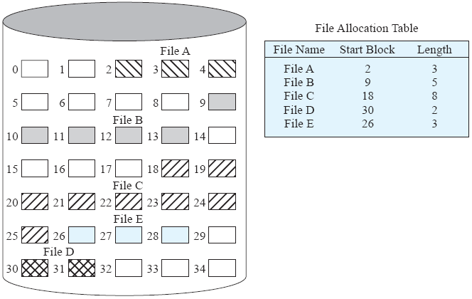
顺序文件(连续文件)

Slide 121
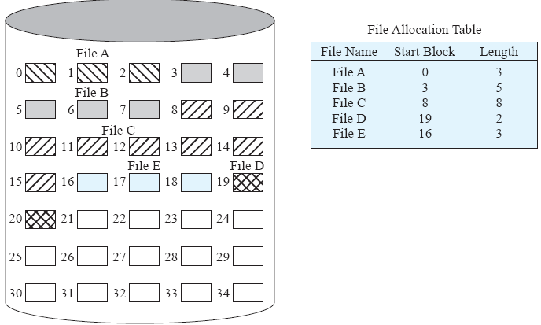
连续文件 (压缩之后)

Slide 122
连续文件分配

Slide 123
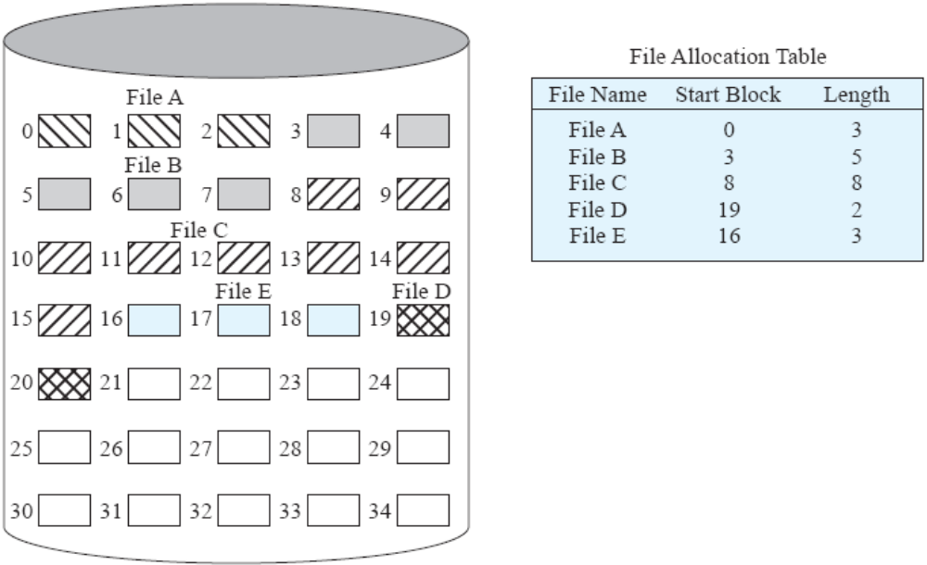
连续文件分配 (紧缩后)

Slide 124
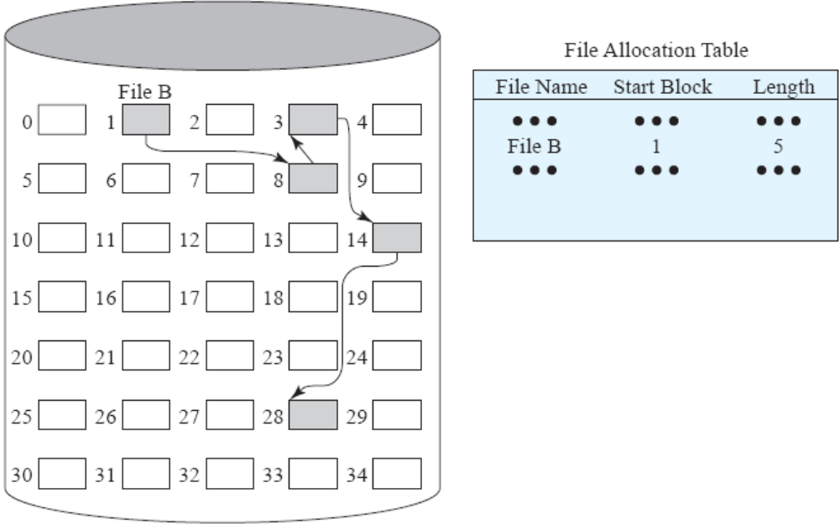
链式分配

Slide 125
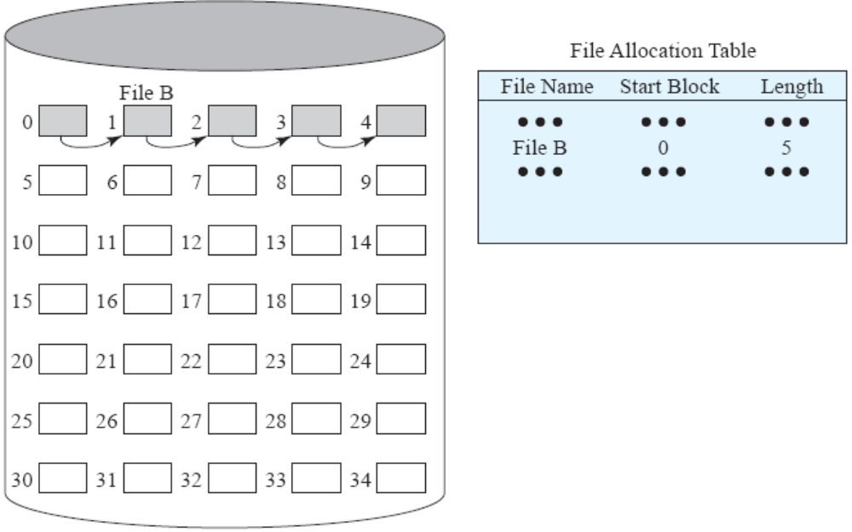
链式分配 (合并后)
Notes:
链式分配的一个后果是局部性原理不再适用。因此，如果需要像顺序处理那样一次取入一个文件中的多个块，则需要一连串地访问磁盘的不同部分。这对于单用户系统有重大的影响，也是共享系统需要关注的。为克服这个问题，一些系统周期性地对文件进行合并(consolidation)，如图所示。

Slide 126
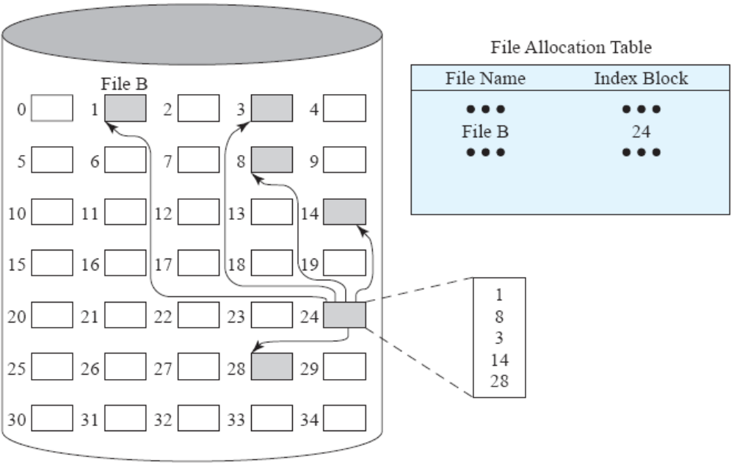
基于块的索引分配

Slide 127
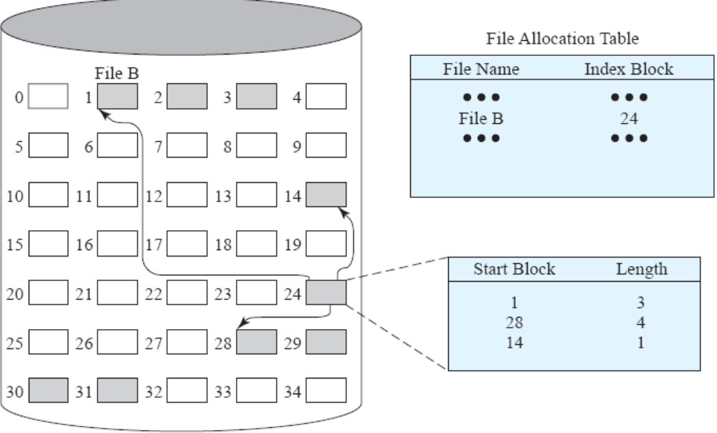
基于长度可变的分区的索引分配

Slide 128
文件分配方法
 | 连续 | 链式 | 索引
是否预分配 | 需要 | 可能 | 可能
分区大小固定还是可变 | 可变 | 固定块 | 固定块 | 可变
分区大小 | 大 | 小 | 小 | 中等
分配频率 | 一次 | 低到高 | 高 | 低
分配需要的时间 | 中等 | 长 | 短 | 中等
文件分配表的大小 | 一个表项 | 一个表项 | 大 | 中等

Slide 129
磁盘空闲空间管理方法
位示图
空闲区表
空闲块链

Slide 130
磁盘空闲空间管理方法
位示图
  磁盘空间通常使用固定大小的块，可方便地用位示图管理，用若干字节构成一张位示图，其中每一字位对应一个物理块，字位的次序与块的相对次序一致，字位为‘1’表示相应块已占用，字位为‘0’表示该块空闲。
  微型机操作系统VM/SP、Windows和Macintosh等操作系统均使用这种技术管理文件存储空间。
  主要优点是：每个盘块仅需1个附加位，如盘块长1KB，位示图开销仅占0.012%；可把位示图全部或大部分保存在主存，再配合现代机器都具有的位操作指令，实现高速物理块分配和去配。
空闲区表
空闲块链

Slide 131
磁盘空闲空间管理方法
位示图
空闲区表
  该方法常用于连续文件，将空闲存储块的位置及其连续空闲的块数构成一张表。
  分配时，系统依次扫描空闲区表，寻找合适的空闲块并修改登记项；
  删除文件释放空闲区时，把空闲区位置及连续的空闲区长度填入空闲区表，出现邻接的空闲区时，还需执行合并操作并修改登记项。
  空闲区表的搜索算法有首次适应、邻近适应、最佳适应和最坏适应算法等，参见pp.239。
空闲块链
分配算法？

Slide 132
磁盘空闲存空间管理方法
位示图
空闲区表
空闲块链
  把所有空闲块连接在一起，系统保持指针指向第一个空闲块，每一空闲块中包含指向下一空闲块的指针。
  申请一块时，从链头取一块并修改系统指针；
  删除时释放占用块，使其成为空闲块并将它挂到空闲链上。
  这种方法效率低，每申请一块都要读出空闲块并取得指针，申请多块时要多次读盘，但便于文件动态增长和收缩。

Slide 133
UNIX/Linux空闲块成组连接法(1)
存储空间分成512字节一块。假定文件卷启用时共有可用文件338块，编号从12至349。每100块划分一组，每组第一块登记下一组空闲块的盘物理块号和空闲总数。
Notes:
为方便讨论，假定文件卷启用时共有可用空闲盘块338块，编号从12至349，每100块划分一组，每组第一块登记下一组空闲盘块号和空闲总数，其中，50#-12#─组中，50#物理块中登记下一组100个空闲盘块号150#-51#，同样下一组的第一块150#中登记再下一组100个空闲盘块号250#-151#，注意，最后一组中，即250#块中第1项是0，作为结束标志，表明系统空闲盘块链已经结束。

Slide 134
UNIX/Linux空闲块成组连接法(2)
空闲块数39
空闲块数100
空闲块数100
空闲块数100
50
150
250
0
49
149
249
349
…
…
…
…
12
12
51
151
251
…
…
…
…
(磁盘)专用块⬅➔(主存)专用块
分配算法
IF 空闲块数=1 THEN
IF第一个单元=0 THEN 等待
ELSE 复制第一个单元对应块到专用块，并分配之
ELSE 分配第(空闲块数)个单元对应块，空闲块数减1
归还算法
IF 空闲块数<100
THEN 专用块的空闲块数加一，第(空闲块数)个单元置归还块号
ELSE 复制专用块到归还块，
专用块的空闲块数置一，
第一单元置归还块号

Slide 135
10.4.4主存映射文件(1)
首先，用于读写文件的操作在功能与格式上与读写主存的操作有很大不同，如果能消除这种差异就能简化编程工作；
其次，文件中的数据是一部分一部分在进程空间与磁盘空间之间传送，文件操作实现不但管理复杂且开销较大，能否找出一种方法既降低开销，又能通过直接读写主存来使用文件信息呢?
针对这一点，最早由MULTICS首创通过结合虚存管理和文件管理技术来提供一种新的文件使用方法，称主存映射文件，UNIX/Linux及Windows等现代操作系统都已实现这一功能。

Slide 136
10.4.4主存映射文件(2)
什么是主存映射文件
系统提供两个新的系统调用，
1)映射文件，有两个参数：一个文件名和一个虚拟地址，把一个文件映射到进程地址空间。
2)移去映射文件，让文件与进程地址空间断开，并把映射文件的数据写回磁盘文件。
优点是：方便易用、节省空间、便于共享、灵活高效

Slide 137
主存映射文件(3)
5
2
4
1
3
1
2
3
4
5
1
2
3
4
5
物理主存
进程A虚存
进程B虚存
1 2 3 4 5
磁盘文件
优点：进程读写虚存内容相当于执行文件读写操作，在建立映射后，不再需要使用文件系统调用来读写数据，能大大降低开销；在主存中仅需一个页面副本，既节省空间，又不需要缓冲到主存的复制操作。

Slide 138
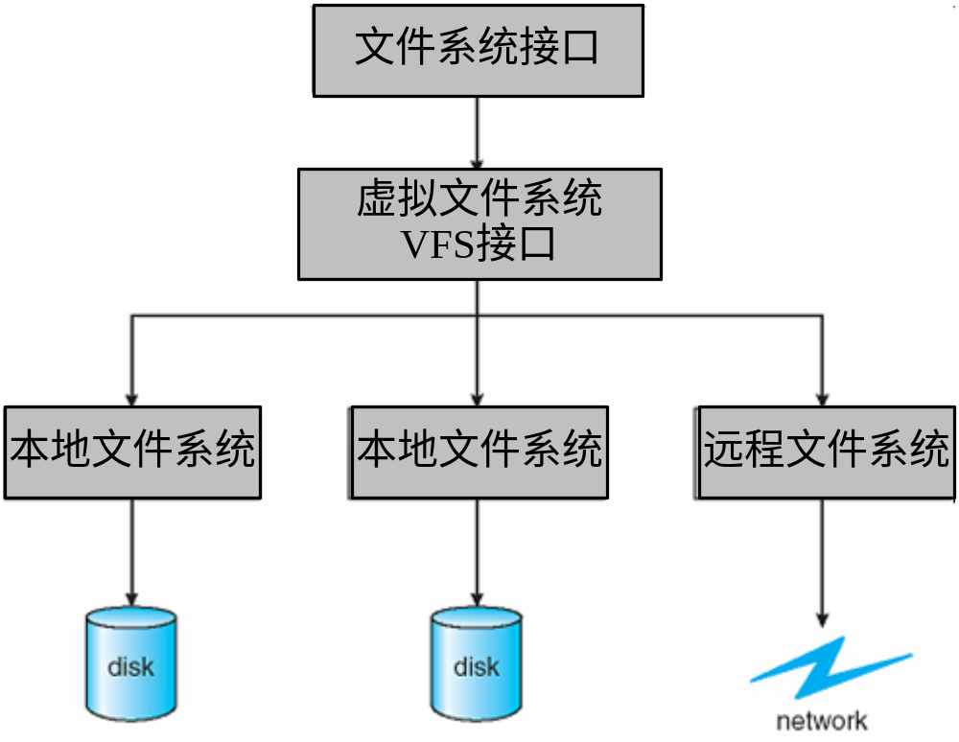
文件系统的系统视图

Slide 139
10.4.5虚拟文件系统(1)
第一个虚拟文件系统在1986年由Sun公司开发成功，并在SunOS中使用。
虚拟文件系统也称虚拟文件系统开关VFS (Virtual Filesystem Switch)，
它是内核的一个子系统，提供一个通用文件系统模型，该模型概括所能见到的文件系统常用功能和行为，处理一切和底层设备驱动相关的细节，为应用程序提供标准的接口(文件系统API)。

Slide 140
10.4.5虚拟文件系统(1)
虚拟文件系统要实现以下目标
同时支持多种文件系统；
多个文件系统应与传统的单一文件系统没有区别，在用户面前表现为一致的接口；
提供通过网络共享文件的支持，访问远程结点上的文件系统应与访问本地结点的文件系统一致；
可以开发出新的文件系统，以模块方式加入到操作系统中。

Slide 141
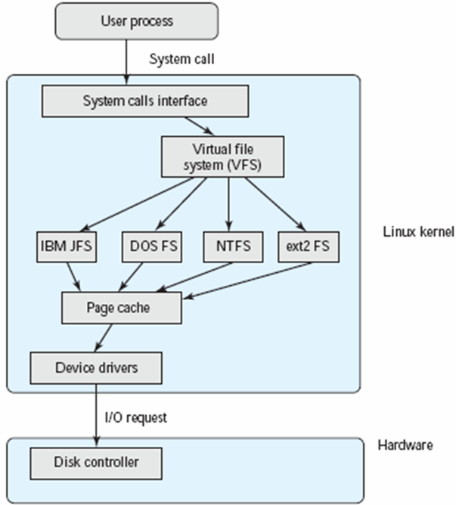
Linux虚拟文件系统

Slide 142
虚拟文件系统(2)
虚拟文件系统设计思想：
1 应用层：
VFS模型源于UNIX文件系统，使得用户可直接使用标准UNIX文件系统调用来操作文件，无需考虑具体文件系统特性和物理存储介质，通过VFS访问文件系统，才使得不同文件系统之间的协作性和通用性成为可能。
2 虚拟层：
3 实现层：

Slide 143
虚拟文件系统(2)
虚拟文件系统设计思想：
1 应用层：
2 虚拟层：
对所有具体文件系统的共同特性进行抽象的基础上，形成一个与具体文件系统实现无关的虚拟层，并在此层次上定义与用户的一致性接口；
3 实现层：

Slide 144
虚拟文件系统(2)
虚拟文件系统设计思想：
1 应用层：
2 虚拟层：
3 实现层：
该层使用类似开关表技术进行具体文件系统转接，实现各种具体文件系统的细节，每一个是自包含的，包含文件系统实现的各种设施，如超级块、节点区、数据区以及各种数据结构和文件类的操作函数。

Slide 145
虚拟文件系统(3)
VFS实质上是一种存在于主存中的，支持多种类型具体文件系统的运行环境，功能有：
记录安装的文件系统类型，；
建立设备与文件系统的联系；
实现面向文件的通用操作；
涉及特定文件系统的操作时映射到具体文件系统中去。

Slide 146
Linux的文件管理
Linux虚拟文件系统
文件系统注册与注销，安装与卸载
文件系统缓存机制
Ext2文件系统

Slide 147
Linux虚拟文件系统
标准文件类系统调用，open( )、read( )、write( )、close( )等
应用层
用户空间
应用程序
索引节点缓存
系统调用对应的内核函数, sys_open( )、sys_read( )、sys_write( )、sys_close( )
系统空间
VFS
虚拟层
目录高速缓存
具体文件系统对应的文件操作函数，open( )、read( )、write( )、close( )等
Minix
文件系统
Ext2
文件系统
…
FAT
文件系统
实现层
缓冲区缓存
磁盘驱动器
VFS和具体文件系统的关系

Slide 148
VFS的组成(主要数据结构)
超级块对象-代表一个文件系统。
索引节点对象-代表一个文件。
目录项对象-代表路径中的一个组成部分。
文件对象-代表由进程已打开的一个文件。

Slide 149
VFS各种对象之间的关系
磁盘
super_block
inode
inode
进程A
files(fda)
filea
进程B
files(fdb)
fileb
dentry
dentry
dentry
files(fdc1)
filec1
进程C
files(fdc2)
filec2
VFS各种对象之间的关系

Slide 150
VFS的组成(主要数据结构)
超级块(super block)对象-代表一个文件系统。
  存放已安装的文件系统信息，如果是基于磁盘的文件系统，该对象便对应于存放在磁盘上的文件系统控制块，每个文件系统都对应一个超级块对象。
  如Ext2超级块，并被存放在磁盘特定扇区上，当内核对一个具体文件系统进行初始化和注册时，调用alloc_super( )函数为其分配一个VFS超级块，并从磁盘读取具体文件系统超级块中的信息填充进来，即VFS超级块在具体文件系统安装时才建立，并在它们卸载时被自动删除，可见VFS超级块仅存于主存中。
索引节点对象
目录项对象
文件对象

Slide 151
超级块
struct super_block {
struct list_head s_list; //把所有超级块双向链接起来
kdev_t s_dev; // 文件系统所在设备标识符
unsigned long s_blocksize; //以字节为单位的盘块大小
unsigned char s_blocksize_bits;// 以2幂次表示的块大小，如块为4KB，值为12
unsigned long long s_maxbytes; //文件大小上限
unsigned char s_dirt; //修改(脏)标志
…
struct file_system_type *s_type; // 指向注册表file_system_type结构的指针
struct super_operations *s_op; // 指向超级块操作函数集的指针，
struct dentry *s_root; //安装目录的目录项对象
struct rw_semaphore s_umount; //卸载信号量
struct semaphore s_lock; //超级块信号量
int s_count; //超级块引用计数
struct list_head s_dirty; //脏节点inode链表
struct list_head s_io; //回写链表
char s_id[32]; //文本名字
…
union { //一个联合体，成员是各个具体文件系统的fsname_sb_info数据结构
struct minix_sb_info minix_sb;
…
} u;
};

Slide 152
VFS的组成(主要数据结构)
超级块(super block)对象
索引节点对象-代表一个文件
  存放通用的文件信息，如果是基于磁盘的文件系统，该对象对应于存放在磁盘上的文件FCB，即每个文件的inode对象，而每个inode都有一个inode索引节点号，唯一地标识某个文件系统中的指定文件。
  对于UNIX类文件系统来说，这些信息从磁盘inode直接读入VFS的inode对象中。可把具体文件系统存放在磁盘上的inode称为静态节点，它的内容被读入主存VFS的inode才能工作，后者也称为动态节点
目录项对象
文件对象
Notes:
inode对象内包含内核在操作文件或目录时需要的全部信息，文件名可更改，但inode对文件是惟一的，且随文件的存在而存在。对于UNIX类文件系统来说，这些信息从磁盘inode直接读入VFS的inode对象中。如果某文件系统没有inode，那么，不管这些相关信息在磁盘上如何存放，都必须提取出来，并构造它的inode。可把具体文件系统存放在磁盘上的inode称为静态节点，它的内容被读入主存VFS的inode才能工作，后者也称为动态节点

Slide 153
索引节点
struct inode {
struct list_head i_hash; //散列值相同的inode链表
struct list_head i_list; //指向inode链表的指针
struct list_head i_dentry; //同属一个inode的dentry链表
unsigned long i_ino; //inode号
kdevt idev; // 所在设备的设备号
umode_t i_mode; //文件类型及存取权限
nlink_t i_nlink; //连接到该inode的硬连接数
uid_t i_uid; //文件拥有者的用户ID
gid_t i_gid; //用户所在组的ID
loff_t i_size; //字节为单位文件大小
…
struct semaphore; //inode信号量
struct inode_operations *i_op; //指向inode操作函数的指针
struct super_block *i_sb; //指向该文件系统超级块的指针
atomic_t i_count; //当前使用该inode的引用计数，0表示空闲
atomic_t i_writecount; //写者计数
struct file_operations *i_fop; //指向文件操作函数的指针
time_t i_atime; i_mtime; i_ctime; //最近访问时间/修改时间/创建时间
struct pipe_inode_info *i_pipe; //管道信息
unsigned long i_state; //inode状态标志
unsigned int i_flags; //文件系统标志
…
union
{ //联合体成员指向具体文件系统的inode结构
struct minix_inode_info minix_i;
…
}u;
};

Slide 154
VFS的组成(主要数据结构)
超级块(super block)对象
索引节点对象
目录项对象-代表路径中的一个组成部分。
  存放目录项与对应文件进行链接的各种信息，VFS把最近最常使用的dentry对象放在目录项高速缓存中，加快文件路径名搜索过程，以提高系统性能。
文件对象

Slide 155
目录项
struct dentry {
atomic_t d_count; //目录项引用计数
unsigned long d_vfs_flags; //目录项缓存标志
unsigned int d_flags; //目录项状态标志
struct inode * d_inode; //dentry所属的inode
struct dentry * d_parent; //父目录的目录项对象
struct list_head d_hash; //目录项形成的哈希表
struct list_head d_child; //父目录的子目录项形成双向链表
struct list_head d_subdirs; //该目录项的子目录的双向链表
struct list_head d_alias; //inode别名的链表
int d_mounted; //是安装点目录项吗?
struct qstr d_name; //目录项名字，用于快速查找
unsigned long d_time; //重新生效时间
struct dentry_operations *d_op; //操作目录项的函数
struct super_block *d_sb; //指向文件的超级块
struct hlist_node d_hash; //哈希表
struct hlist_head *d_bucket; //哈希表头
unsigned char d_iname［DNAME_INLINE_LEN］;//文件名前15个字符
…
};

Slide 156
VFS的组成(主要数据结构)
超级块(super block)对象
索引节点对象
目录项对象
文件对象-代表由进程已打开的一个文件。
  存放已打开文件与进程的交互信息，这些信息仅当进程访问文件期间才存于主存中；
  文件对象在执行系统调用open( )时创建，执行系统调用close( )时撤销。

Slide 157
VFS的组成(主要数据结构)
文件对象
  每个文件都用一个32位数字来表示下一个读写的字节位置，通常称它为文件位置或偏移量(offset)，每当打开一个文件时，偏移量被置0，读写操作便从这里开始，允许通过系统调用lseek对文件位置作随机定位。
  Linux建立文件对象(file)来保存打开文件的文件位置，file结构除保存文件当前位置外，还把指向该文件inode的目录项指针也放在其中，并形成一个双向链表，称系统打开文件表。
  操作系统之所以不直接使用dentry结构是因为多个进程能够打开同一个文件，因为每一个file结构实际上对应了一个进程的一次打开过程。file结构中记录了文件访问模式，读写指针等信息。

Slide 158
系统打开文件表
struct file {
struct list_head f_list; //所有打开文件形成的链表
struct dentry *f_dentry; //指向相关目录项的指针
struct vfsmount *f_vfsmnt; //指向VFS安装点的指针
struct file_operation *f_op; //指向文件操作函数的指针
unsigned long f_reada; //预读标志
unsigned long f_ramax; //预读的最多页数
unsigned long f_raend; //上次预读后的指针
unsigned long f_ralen; //预读的字节数
unsigned long f_rawin; //预读的页数
mode_t f_mode; //文件访问模式
loff_t f_pos; //文件当前偏移量
unsigned short f_count; //使用该文件的进程数
unsigned int f_uid; //使用者的用户标识
unsigned int f_gid; //使用者的用户组标识
…
};

Slide 159
VFS的组成(主要数据结构)
文件对象
  文件描述符fd用来描述打开的文件，每个进程用一个files_struct结构来记录文件描述符的使用情况，这个结构称为用户打开文件表。
  指向该结构的指针被保存在进程的task_struct结构的成员files中。

Slide 160
用户打开文件表
struct files_struct{
atomic_t count; //共享该表的进程数
rwlock_t file_lock; //保护该结构体的锁
int max_fds; //进程当前具有的最大文件数
int max_fdset; //当前文件描述符的最大数
int next_fd; //已分配的最大文件描述符加1
struct file **fd; //指向文件对象(系统打开文件表项)的指针数组
fd_set *close_on_exec; //指向执行exec( )时需关闭的文件描述符
fd_set *open_fds; //指向打开文件的描述符的指针
fd_set close_on_exec_init; //执行exec( )时需关闭的文件描述符初值集
fd_set open_fds_init; //文件描述符初值集
struct file *fd_array[32]; //指向文件对象的初始化指针数组
};

Slide 161
进程工作的文件系统信息(根目录和当前工作目录)—fs_struct结构
struct fs_struct {
atomic_t count; //共享fs_struct结构的进程数
rwlock_t lock; //保护此结构体的锁
int umask; //默认的文件访问权限掩码
struct dentry *root; //根目录的目录项对象
struct dentry *pwd,; //当前工作目录的目录项对象
struct dentry *altroot; //可替换的根目录的目录项对象
struct vfsmount *rootmnt; //根目录的安装点对象
struct vfsmount *pwdmnt; //当前工作目录的安装点对象
struct vfsmount *altrootmnt; //可替换的根目录的安装点对象
};

Slide 162
与进程相关的文件系统数据结构
在进程的task_struct结构中有与文件系统相关的成员：
struct task_struct {
…
struct fs_struct *fs; //文件系统信息
struct files_struct *files; //打开文件信息
…
};
下面将要讨论系统打开文件表file结构、用户打开文件表files_struct结构和进程工作的根目录和当前工作目录信息fs_struct结构。

Slide 163
Linux
文件系统逻辑结构
fs_struct
dentry
dentry
count
根目录inode
umask
d_inode
d_inode
task_struct
*root
*pwd
dentry
…
*altroot
当前目录inode
fs
d_inode
files
files_struct
count
inode
…
dentry
close_on_exec
file
f_mode
union
open_fds
f_pos
d_inode
i_op
文件描述符
fd[0]
f_flages
d_op
…
f_count
file_operation
文件inode
fd[255]
f_owner
read
f_dentry
write
用户空间
核心空间
f_op

Slide 164
文件系统注册与注销，安装与卸载
1 文件系统的注册与注销
Linux支持多个物理磁盘，每个磁盘可划分为一个或多个磁盘分区，每个分区上可建立一个文件系统，一个安装好的Linux操作系统究竟支持几种不同类型的文件系统，是通过文件系统类型注册链表来描述的，VFS以链表形式管理已注册的具体文件系统。
向系统注册文件系统类型有两种途径，
  一是在编译操作系统内核时确定可支持哪些文件系统，在文件系统被引导时，在VFS中进行注册；
  二是文件系统当作可装载模块，通过insmod/rmmod命令在装入该文件系统模块时向VFS注册/注销。

Slide 165
文件系统注册与注销，安装与卸载
1 文件系统的注册与注销
struct file_system_type {
const char *name;/*文件类型名*/
struct super_block *(*read_super)(struct super_block*,void*,int);
struct file_system_type *next;
…
};

Slide 166
2 文件系统的安装与卸载
1文件系统安装
文件系统类型名、所在物理设备名、安装点，再用mount命令安装。
2文件系统安装过程
寻找匹配的file_system_type 、查找安装点VFS inode 、分配一个VFS超级块 、利用read_super( )函数读入参数、申请一个vfsmount数据结构 。
3文件系统卸载过程
是否可卸载 、如果为“脏”把VFS超级块写回磁盘 、删去vfsmount 。

Slide 167
文件系统的缓存机制
1 VFS inode缓存
把当前使用的inode采用散列技术保存起来，从中快速找到所需inode。
2 VFS目录高速缓存
系统维护表达路径与inode对应关系的VFS目录缓存，其中存放被访问过的目录 。
3 页高速缓冲区
Linux维护一组页缓冲区，它独立于任何类型的文件系统，被所有物理设备所共享，
优点：1)数据一经使用，就在页缓冲区中留下备份，再次使用时可直接找回，避免不必要的磁盘I/O；
2)“脏”页写回磁盘时，可适当进行排序，实现磁盘驱动调度优化。

Slide 168
EXT2文件系统(1)
EXT(92年)和EXT2(94年)是专为Linux设计的可扩展文件系统。
EXT2把它所占用的磁盘逻辑分区划分为块组，每个块组依次包括超级块、组描述符表、块位示图、inode位示图、inode表以及数据块。
块位示图集中本组各数据块的使用情况；
inode位示图记录inode表中inode的使用情况。
inode表保存本组所有的inode，inode用于描述文件，一个inode对应一个文件和子目录，有一个唯一的inode号，并记录了文件在外存的位置、存取权限、修改时间、类型等信息。

Slide 169
EXT2文件系统(2)
文件系统结构
引导块
块组0
块组1
块组n
…
超级块
组描述符表
数据块位示图
inode
位示图
inode表
数据块

Slide 170
EXT2的超级块
Ext2超级块用来描述目录和文件在磁盘上的静态分布，包括尺寸和结构，每个块组都有一个超级块，只有块1的超级块才被读入主存工作，直至卸载，其他块组的超级块仅作为恢复备份。
超级块主要包括：块组编号、块数量、块长度(1KB至4KB)、空闲块数量、inode数量、空闲inode数量、第一个inode号、第一个数据块位置、每个块组中的块数、每个块组的inode数，以及安装时间、最后一次写时间、安装信息、文件系统状态信息等内容。

Slide 171
EXT2的组描述符
数据块位示图。表示数据块位示图占用的块号，此位示图反映块组中数据块的分配情况，在分配或释放数据块时需使用数据块位示图。
inode位示图。表示inode位示图占用的块号，此位示图反映块组中inode的分配情况，在创建或删除文件时需使用inode位示图。
inode表。块组中inode占用的数据块数，系统中的每个文件对应一个inode，每个inode都由一个数据结构来描述。
空闲块数、空闲inode数和已用数目。

Slide 172
EXT2的inode
inode用于描述文件，一个inode对应一个文件和子目录，有一个唯一的inode号，并记录了文件的类型及存取权限、用户和组标识、修改/访问/创建/删除时间、link数、文件长度和占用块数、在外存的位置、以及其他控制信息。

Slide 173
Linux数据块分配策略(1)
EXT2采用两个策略减少文件碎片
原地先查找策略：为文件分配数据块时，尽量在文件原有数据块附近查找。先试探紧跟文件末尾的数据块，然后试探位于同一个块组相邻的64个数据块，接着在同一个块组中寻找其他空闲数据块；实在不得己才搜索其他块组，且首先考虑8个一簇的连续的块。

Slide 174
Linux数据块分配策略(2)
预分配策略：引入预分配机制，就从预分配的数据块取一块来用，紧跟该块后的若干个数据块空闲的话，也被保留，保证尽可能多的数据块被集中成一簇。
数据结构中包含属性prealloc_block和prealloc_count，前者指向可预分配数据块链表中第一块的位置，后者表示可预分配数据块的总数。

